Slide 1

非住院病人的麻醉
Outpatient Anesthesia
湘雅医院麻醉科 张海萍

Slide 2
一、概述
Outpatient surgery or ambulatory surgery is day care or day surgery.
OUTPATIENT ANESTHESIA
2

Slide 3
非住院病人的麻醉
理想的非住院手术麻醉
①起效和恢复均迅速、完全。
②能尽快离院。
短
平
快
OUTPATIENT ANESTHESIA
3

Slide 4
1、首要条件
2、具体选择
3、常见门诊手术种类
二、病人的选择
OUTPATIENT ANESTHESIA
4

Slide 5
非住院病人的麻醉
择期的短小手术并且病情稳定者
择期
短小
病情稳定
OUTPATIENT ANESTHESIA
5

Slide 6
非住院病人的麻醉
While only ASA class 1 or class 2 patients were formerly considered candidates for outpatient surgery, many centers currently allow ASA class 3 patients.
Time of operation is less than 2 hours.
OUTPATIENT ANESTHESIA
6

Slide 7
非住院病人的麻醉
Patient dispenses with transfusion during operation and won’t bleeding postoperative .
No complications ( such as airway obstruction, dysuria/排尿困难, vomit, severe pain …….)
OUTPATIENT ANESTHESIA
7

Slide 8
非住院病人的麻醉
Patient can get up and ambulate early postoperative.
Not elderly, not premature younger than 36 weeks , surface surgery of pediatric patient without nature diseases.
OUTPATIENT ANESTHESIA
8

Slide 9
门诊手术种类
普外科：脓肿切开引流 | 神经外科：肌肉活检术
肛瘘修补 | 神经活检术
动－静脉瘘手术 | 神经切除术
乳房活检 | 眼科： 白内障手术
疝修补 | 眼板腺切除术
淋巴结活检 | 冷冻治疗
趾甲手术 | 眼球摘除术
经腹腔镜胆囊切除术 | 眼睑手术
外瘘切除术 | 斜视矫正术
妇科： 巴氏腺囊肿切除术 | 眼压测量
活检术 | 骨科： 关节镜手术
剖宫术 | 骨活检术
息肉切除术 | 囊肿切除术
腹腔镜检查术 | 腕管松解术
输卵管结扎术
宫腔镜检查
9

Slide 10
泌尿科： 包皮环切术 | 闭合复位
前列腺活检 | 清创术
碎石术 | 截肢术
睾丸切除术 | 口腔科： 下颌骨骨折复位术
经膀胱镜手术 | 牙齿矫形术
内科： 血管造影术 | TMJ关节镜检查
皮肤科： 皮肤病变切除术 | 整形外科：乳房切除术
激光治疗 | 基底细胞瘤切除术
耳鼻喉科：腺样体切除术 | 唇裂修补术
异物取出术 | 耳成形术
喉镜检查 | 瘢痕切除术
乳突切除术 | 植皮术
鼓膜切开术 | 胸外科： 食管扩张术
息肉切除术 | 心脏起搏器换电池
鼻成形术 | 血液科： 骨髓活检术
扁桃体切除术 | 腰穿
鼓膜成形术
儿外科： 包皮环切术
睾丸引降固定术
门
诊
手
术
种
类
10

Slide 11
三、麻醉前准备
(Preanesthetic Preparation)
1、术前准备
2、常规禁饮禁食
3、麻醉前用药
4、应具备监测及抢救条件，以防意外
OUTPATIENT ANESTHESIA
11

Slide 12
非住院病人的麻醉
The need for preoperative preparation does not depend on whether surgery is performed on an outpatient or inpatient basis . The same level of perioperative care, including laboratory testing , is required for outpatients and inpatients.
OUTPATIENT ANESTHESIA
12

Slide 13
非住院病人的麻醉
Fasting standard for pediatric patients preoperative (hour)
Age(month) | Milk/Solid | Clear fluids
<6 | 4 | 2
6～36 | 6 | 3(or 2)
>36 | 8 | 3(or 2)
Fasting time is 8~12 hours of food and 4 hours of water for adults
13
OUTPATIENT ANESTHESIA

Slide 14
非住院病人的麻醉
The considerations for outpatient premedication are similar to those for inpatients except for the added goal of rapid emergence.
OUTPATIENT ANESTHESIA
14

Slide 15
Case！
某男，28岁，因包皮过长于局麻下行包皮环切术，常规局麻然后手术，手术顺利，术后发现病人已经心跳、呼吸停止，停止时间不详，因手术地点无任何监测及抢救条件，急呼麻醉科急救插管，已无回天之力。死亡原因为局麻药高敏反应。
OUTPATIENT ANESTHESIA
15

Slide 16
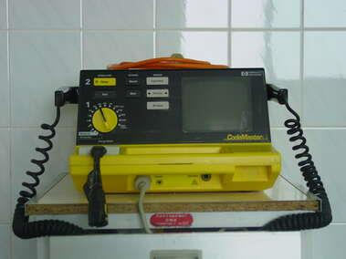
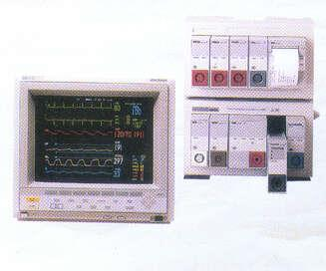
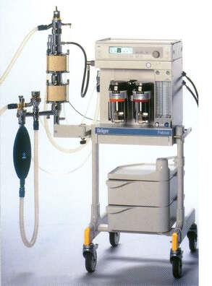
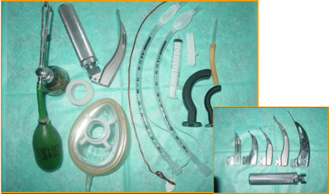
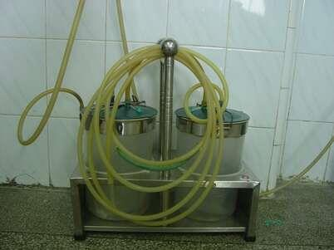
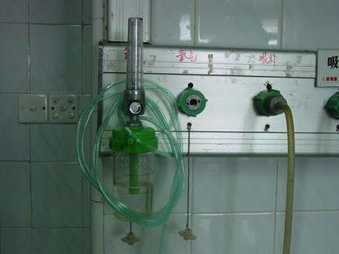
包括
监测仪
上氧设备
急救插管设备
麻醉机
抽吸设备
最好还要配备心电除颤仪
抢救药品
16

Slide 17
四、麻醉选择
Principles
Anesthesia method is simple and effective .
Anesthetics have short duration of action.
Patient can discharge as soon as possible.
OUTPATIENT ANESTHESIA
17

Slide 18
非住院病人的麻醉
首选局部麻醉 (Local Anesthesia)
表面麻醉 (Surface Anesthesia)
局部浸润麻醉 (Local Infiltration Anesthesia)
区域阻滞 (Regional Block)
神经阻滞 (Nerve Block)
局部静脉麻醉（ Local Intravenous Anesthesia)
常用药物 Lidocaine Procaine
OUTPATIENT ANESTHESIA
18

Slide 19
非住院病人的麻醉
基础麻醉(Basal Anesthesia)
氯胺酮(Ketamine)口服或肌注，如有Ketamine禁忌，也可给予硫喷妥钠(Thiopental Sodium)肌注，用于手术小、术时短而不合作的小儿。
OUTPATIENT ANESTHESIA
19

Slide 20
非住院病人的麻醉
低位（腰、骶段）硬膜外麻醉 (Lumbar or caudal epidural anesthesia)
用于腹部以下手术，常用药物为利多卡因(Lidocaine)和氯普鲁卡因(Chloroprocaine) 。
OUTPATIENT ANESTHESIA
20

Slide 21
非住院病人的麻醉
蛛网膜下腔阻滞(Spinal Block)
常用药物为利多卡因(Lidocaine) 和布比卡因(Bupivacaine)。但术后常有头痛(Headache)、尿潴留(Urinary retention)并发症。很少用于门诊手术。
OUTPATIENT ANESTHESIA
21

Slide 22
22

Slide 23
非住院病人的麻醉
全身麻醉(General Anesthesia)：
选用起效快、消退迅速、 无不
良作用的全麻药。
OUTPATIENT ANESTHESIA
23

Slide 24
非住院病人的麻醉
常用麻醉药（Anesthetics)：
异丙酚(Propofol) 恢复质量好(易于兴奋、欣快感)/镇吐作用
氯胺酮(Ketamine)
芬太尼(Fentanyl)
七氟醚(Sevoflurane)
地氟醚(Desflurane)
笑气(Nitrous oxide)
OUTPATIENT ANESTHESIA
24

Slide 25
非住院病人的麻醉
静吸复合麻醉 ( Intravenous combined with Inhalational Anesthesia )
对于需行气管插管者，可选静吸复合麻醉。
OUTPATIENT ANESTHESIA
25

Slide 26
非住院病人的麻醉
复合静脉麻醉(Combined Intravenous Anesthesia) 气道控制可根据手术部位、手术时间长短及病人气道情况选择鼻导管上O₂、面罩、喉罩或气管插管。
OUTPATIENT ANESTHESIA
26

Slide 27
非住院病人的麻醉
手术时间短常用琥珀胆碱(Succinylcholine)作气管插管，预先应用小剂量(1～2mg)的非去极化肌松药（Nondepolarizing muscle relaxant）可减轻应用琥珀胆碱后引起的术后肌痛。
OUTPATIENT ANESTHESIA
27

Slide 28
非住院病人的麻醉
美维库铵(Mivacurium)的临床时效是12-18分钟。
是所有非去极化肌松药中最短的。
OUTPATIENT ANESTHESIA
28

Slide 29
非住院病人的麻醉
对于手术时间较长者，可选用作用时间短的插管剂量的非去极化肌松药(Nondepolarizing muscle relaxant),如维库溴铵(Vecuronium)、阿曲库铵(Atracurium)等。麻醉维持可泵注Propofol复合麻醉镇痛药（芬太尼、瑞芬太尼）或复合笑气、地、七氟醚吸入。
OUTPATIENT ANESTHESIA
29

Slide 30
非住院病人的麻醉
  吸入麻醉(Inhalational Anesthesia)
OUTPATIENT ANESTHESIA
30

Slide 31
五、术后管理
所有病人术后均应进行观察，待其达到离院标准后方能离开医院。
“适于陪伴回家”
OUTPATIENT ANESTHESIA
31

Slide 32
△1、离院标准（Discharge Criteria）
Stable vital signs for 30～60 minutes
Orientation to person, place, and time
Absence of significant pain or bleeding
Ability to ambulate unassisted and micturate (排尿)
Ability to tolerate oral fluids
OUTPATIENT ANESTHESIA
32

Slide 33
非住院病人的麻醉
3、出院医嘱
饮食：从流质逐步过渡到正常饮食。
用药医嘱。
联系电话、随访时间、可能出现的并发症及处理。
对存在肢体阻滞残余作用的病人，应给予小心保护、直至功能完全恢复。
OUTPATIENT ANESTHESIA
33

Slide 34
非住院病人的麻醉
2. Some special problems
Pain anodyne( Pethidine，Tramal) should be administered
Nausea, vomit Oxygen and antiemetic should be administered
OUTPATIENT ANESTHESIA
34

Slide 35
非住院病人的麻醉
病人：年轻、女性、早期妊娠、晕动病史、月经周期、糖尿病、极度焦虑、饱胃、肥胖等
全麻药物
手术因素：如腹腔镜、斜视、睾丸固定术、中耳手术等
其他：疼痛、低血压、低氧等
OUTPATIENT ANESTHESIA
35

Slide 36
非住院病人的麻醉
4. Unanticipated Admission (意外住院率) 0.1%～5.0%
Nausea, Vomit，pain 50%
Other reasons 50%
(bad reaction of drugs, complications……)
OUTPATIENT ANESTHESIA
36

Slide 37


Thank you!
37

